Slide 1
Estrutura de Dados
2 – Alocação de Memória e Pilha.

Slide 2
Alocação de Memória
Do ponto de vista do programador, a alocação de memória para executar um programa pode ser realizada de duas formas:
estática ou
dinâmica.

Slide 3
Alocação de Memória
Na alocação de memória estática, o espaço de memória ocupado pelas variáveis é determinado no momento da compilação.
Se o espaço de memória é determinado durante a execução do programa, a alocação de memória é realizada de forma dinâmica.
É nesse caso que surgem as chamadas variáveis anônimas, pois não conhecemos o seu nome.
Sabemos apenas seu endereço de memória.

Slide 4
Alocação de Memória
Alocação Estática de Memória:
É definida no processo de compilação.
Não é possível alterar o tamanho desse espaço de memória alocado durante a execução do programa.
Exemplo:
/*Espaço reservado para um valor do tipo char. O char ocupa 1 byte na memória.*/ char a;

Slide 5
Alocação de Memória
Exemplos de Alocação Estática de Memória:
/*Espaço reservado para dez valores do tipo int. O int ocupa 4 bytes na memória, portanto 4x10=40 bytes.*/ int vetor[10];
/*Espaço reservado para nove(3x3) valores do tipo double. O double ocupa 8 bytes na memória, portanto 3x3x8=72 bytes.*/ double matriz[3][3];
A alocação estática é utilizada quando se sabe de antemão a quantidade de memória que será utilizada pelo programa.

Slide 6
Alocação de Memória
Alocação dinâmica:
o espaço de memória, que as variáveis irão utilizar durante a execução do programa, é definido enquanto o programa está em execução.
Ou seja, quando não se sabe ao certo quanto de memória será necessário para o armazenamento das informações, podendo ser determinadas, sob demanda, em tempo de execução conforme a necessidade do programa.

Slide 7
Alocação de Memória
No padrão C ANSI existem quatro funções para alocação dinâmica de memória:
1. malloc()
2. calloc()
3. realloc()
4. free()
Todas elas pertencem a biblioteca <stdlib.h>.
Iremos nos concentrar nas funções malloc() e free(), pois são as mais utilizadas.

Slide 8
Alocação de Memória
Exemplo:
int *vetor;
vetor = malloc(100);
No exemplo acima foram alocados, dinamicamente, cem bytes da memória Heap.
Quando os programas alocam memória dinamicamente, eles recebem memória a partir de um reservatório de memória livre (não utilizado) chamado Heap.

Slide 9
Alocação de Memória
A função malloc() devolve um ponteiro do tipo void, desta forma pode-se atribuí-lo a qualquer tipo de ponteiro.
Portanto, precisamos fazer uma conversão (cast) para o tipo desejado e também alocar um espaço compatível com o tipo de destino.

Slide 10
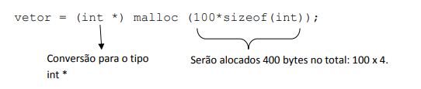
Alocação Dinâmica de Memória
A alocação para atender a essas necessidades deve ser feita desta forma:

Slide 11
Alocação Dinâmica de Memória
Como a memória ocupada por um determinado tipo pode variar de máquina para máquina, devemos utilizar o operador sizeof, que retorna o tamanho do parâmetro informado.

Slide 12
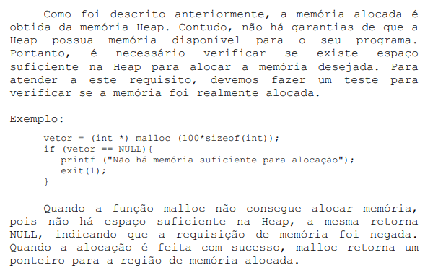
Alocação Dinâmica de Memória

Slide 13
Alocação Dinâmica de Memória
Quando o programa não precisa mais da memória que foi alocada pela função malloc, ele deve liberar esta memória.
Ou seja, informar ao Sistema Operacional que aquela região de memória não será mais utilizada.
Para liberar memória alocada, devemos utilizar a função free.

Slide 14
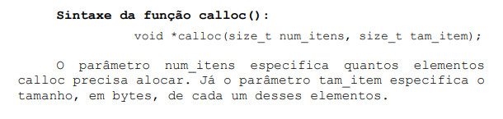
Alocação Dinâmica de Memória
Além da função malloc, a linguagem C possui outra função para alocação dinâmica de memória: calloc.

Slide 15
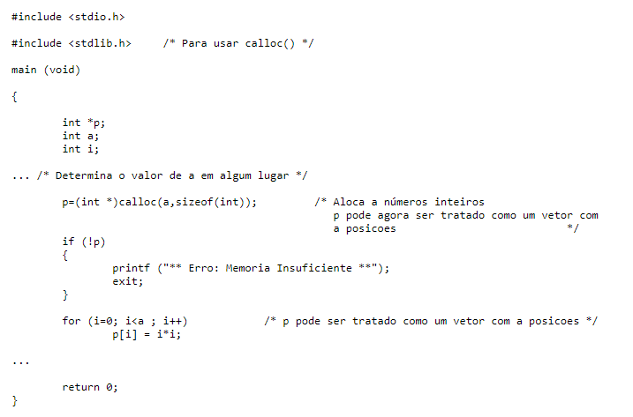
Alocação Dinâmica de Memória

Slide 16
Alocação Dinâmica de Memória
No exemplo anterior, é alocada memória suficiente para se colocar a números inteiros.
O operador sizeof() retorna o número de bytes de um inteiro.
O ponteiro void * que calloc() retorna é convertido para um int * pelo cast e é atribuído a p.
A declaração seguinte testa se a operação foi bem sucedida. Se não tiver sido, p terá um valor nulo, o que fará com que !p retorne verdadeiro.
Se a operação tiver sido bem sucedida, podemos usar o vetor de inteiros alocados normalmente, por exemplo, indexando-o de p[0] a p[(a-1)].

Slide 17
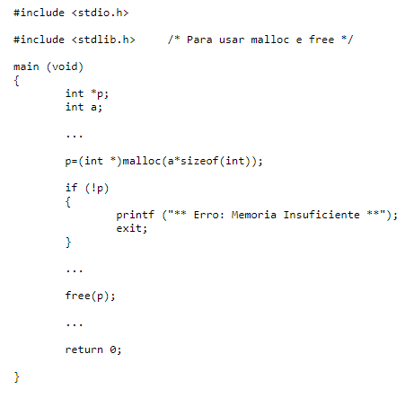
Alocação Dinâmica de Memória

Slide 18
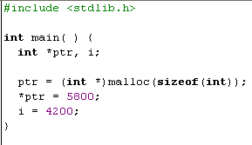
Alocação Dinâmica de Memória
Suponhamos que o tamanho do tipo inteiro seja de 4 bytes.
Inicialmente o conteúdo da variável i é indefinido e, posteriormente, armazena o valor de 4.200.
A variável ponteiro ptr posteriormente armazena o valor do ponteiro do endereço (19.000) da área de heap que contém o valor de 5.800.
Lembre que esses endereços são fictícios.

Slide 19
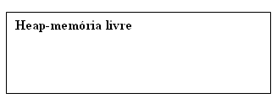
Alocação Dinâmica de Memória
Antes da execução de nosso programa exemplo, temos a seguinte situação:

Slide 20
Alocação Dinâmica de Memória
Em nosso exemplo, o endereço de memória 10.000 é reservado para armazenar o conteúdo da variável de memória i.
Na verdade, 10.000 é o endereço inicial para armazenar o conteúdo de i. E termina em 10.003.
Afinal, assumimos a suposição de que variáveis do tipo inteiro ocupariam 4 bytes da memória. Portanto, a variável i ocupa a área de 10.000 a 10.003 (inclusive).

Slide 21
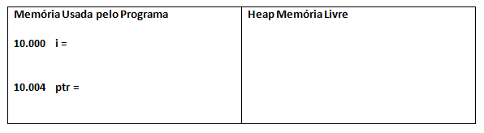
Alocação Dinâmica de Memória
A área reservada de memória para o conteúdo da variável ptr começa no endereço 10.004 (logo após a área reservada para a variável i).

Slide 22
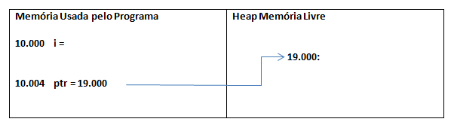

Alocação Dinâmica de Memória
Até aqui os conteúdos das variáveis de memória i e ptr são indefinidos (podem conter até mesmo “sujeira de memória”).

Slide 23

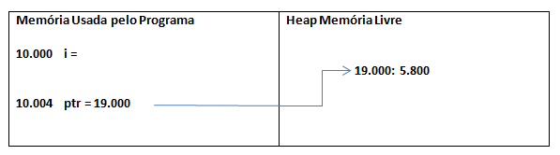
Alocação Dinâmica de Memória
Na seqüência, nosso programa de exemplo faz ptr apontar para o valor 5.800.

Slide 24

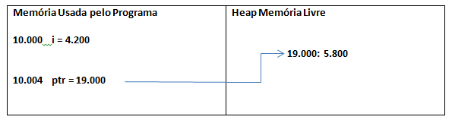
Alocação Dinâmica de Memória
Observe que ptr “aponta para” (armazena o) endereço de memória (19.000) de onde está o valor inteiro 5.800.

Slide 25
Alocação Dinâmica de Memória
A variável de memória i, diferente de ptr, não é um ponteiro para inteiro, mas uma variável de tipo inteiro.
Então, o conteúdo 4.200 é armazenado diretamente no endereço de memória 10.000 (reservado estaticamente para a variável i).
A variável ptr faz uso da alocação dinâmica.

Slide 26
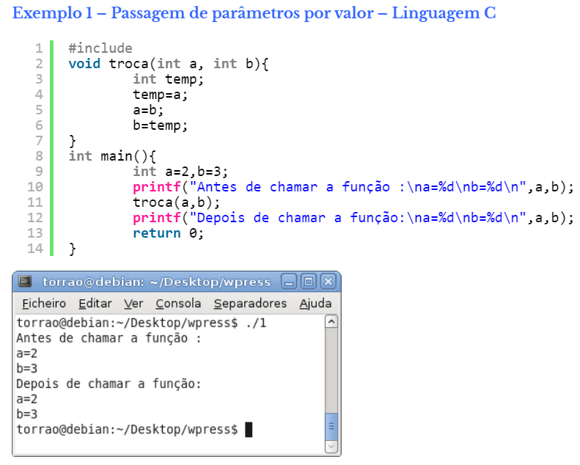
Funções: Passagem de parâmetros por valor/referência em C/C++
Função Troca: recebe dois valores a e b, e troca os respectivos conteúdos.

Slide 27
Funções: Passagem de parâmetros por valor/referência em C/C++
Apesar da troca dentro da função, os valores originais não sofreram alterações.

Slide 28
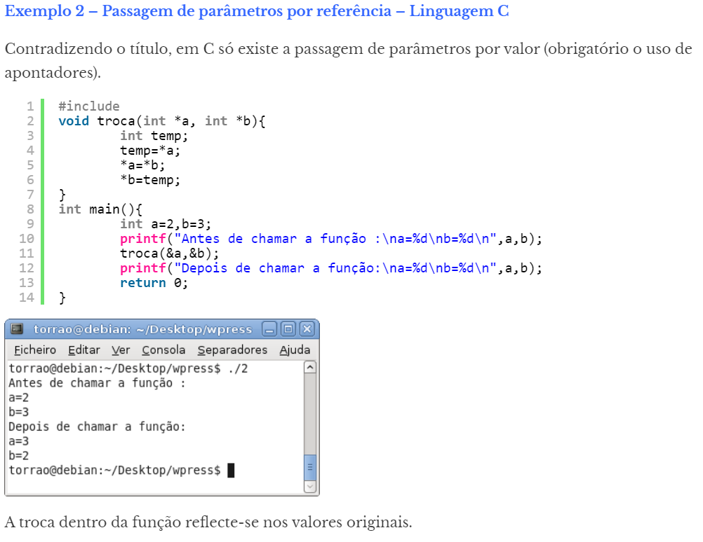

Slide 29
Pilhas
Pilhas são estruturas de dados do tipo LIFO (last-in first-out), onde o último elemento a ser inserido, será o primeiro a ser retirado.
Assim, uma pilha permite acesso a apenas um item de dados - o último inserido.
Para processar o penúltimo item inserido, deve-se remover o último

Slide 30
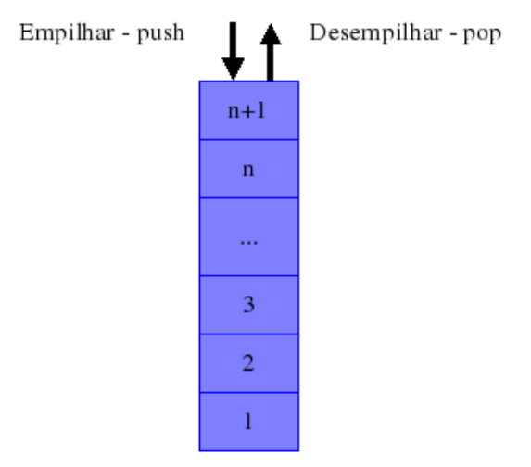
Pilhas
São exemplos de uso de pilha em um sistema:
Funções recursivas em compiladores;
Mecanismo de desfazer/refazer dos editores de texto;
Navegação entre páginas Web;
etc.

Slide 31
Pilhas
A implementação de pilhas pode ser realizada através de vetor (alocação do espaço de memória para os elementos é contígua – Alocação Estática de Memória) ou através de listas encadeadas(Alocação Dinâmica de Memória).
Numa pilha, a manipulação dos elementos é realizada em apenas uma das extremidades, chamada de topo, em oposição a outra extremidade, chamada de base.

Slide 32
Pilhas
Operações com Pilha: Todas as operações em uma pilha podem ser imaginadas como as que ocorre numa pilha de pratos em um restaurante ou como num jogo com as cartas de um baralho:
criação da pilha (informar a capacidade no caso de implementação sequencial - vetor);
empilhar (push) - o elemento é o parâmetro nesta operação;
desempilhar (pop);
mostrar o topo;
verificar se a pilha está vazia (isEmpty);
verificar se a pilha está cheia (isFull - implementação sequencial - vetor).

Slide 33
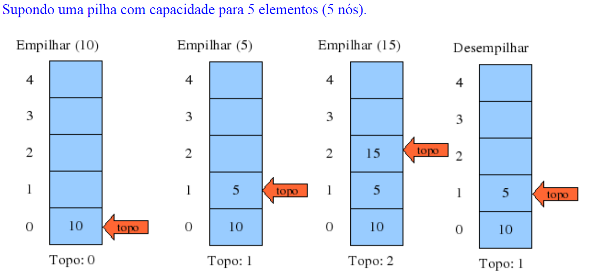
Pilhas

Slide 34
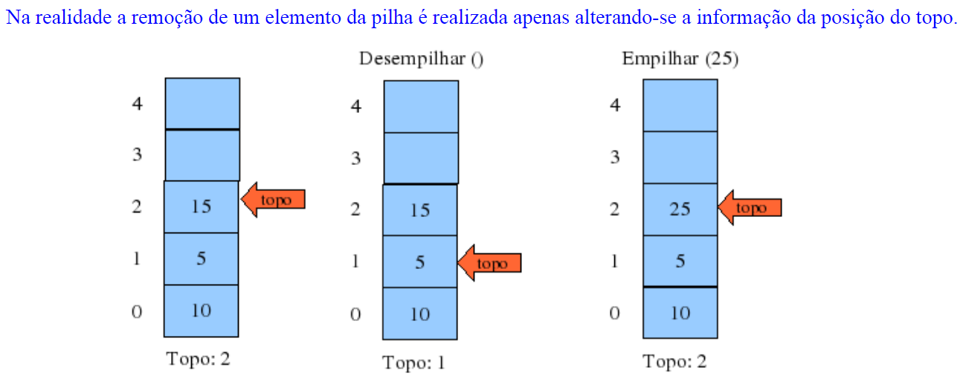
Pilhas

Slide 35
Aplicações de Pilhas
Aplicação: parênteses e colchetes
Considere o problema de decidir se uma dada sequência de parênteses e colchetes está bem-formada (ou seja, parênteses e colchetes são fechados na ordem inversa àquela em que foram abertos).
Por exemplo, a sequência:
( ( ) [ ( ) ] )
está bem-formada, enquanto
( [ ) ]
está malformada.

Slide 36
Aplicações de Pilhas
Suponha que a sequência de parênteses e colchetes está armazenada em uma string ASCII s. (Como é hábito em C, o último caractere da string é \0.)
Usaremos uma pilha para resolver o problema.
O algoritmo é simples: examine a string da esquerda para a direita e empilhe os parênteses e colchetes esquerdos à espera de que apareçam os correspondentes parênteses e colchetes direitos.
Para simplificar, as variáveis pilha e t serão globais. Suporemos também que o tamanho N do vetor que abriga a pilha é maior que o tamanho da string e portanto a pilha jamais transborda.

Slide 37
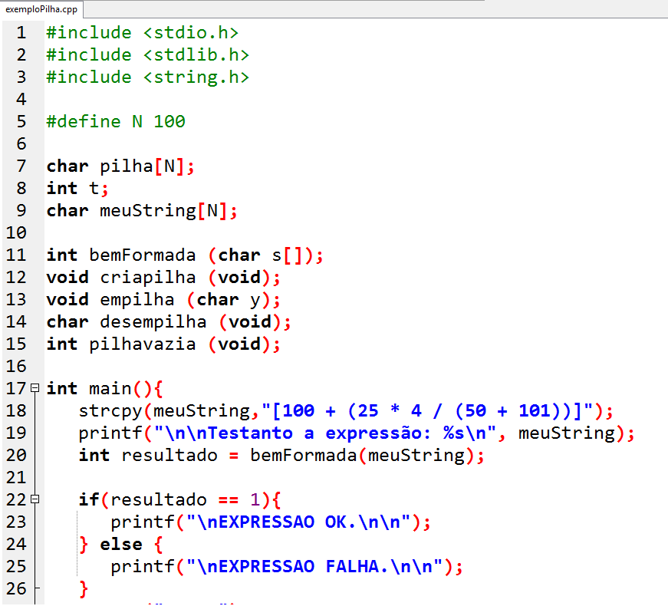
Aplicações de Pilhas

Slide 38
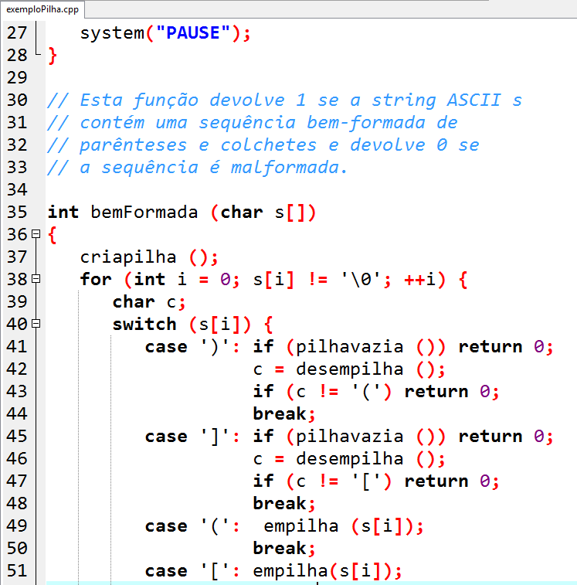

Slide 39
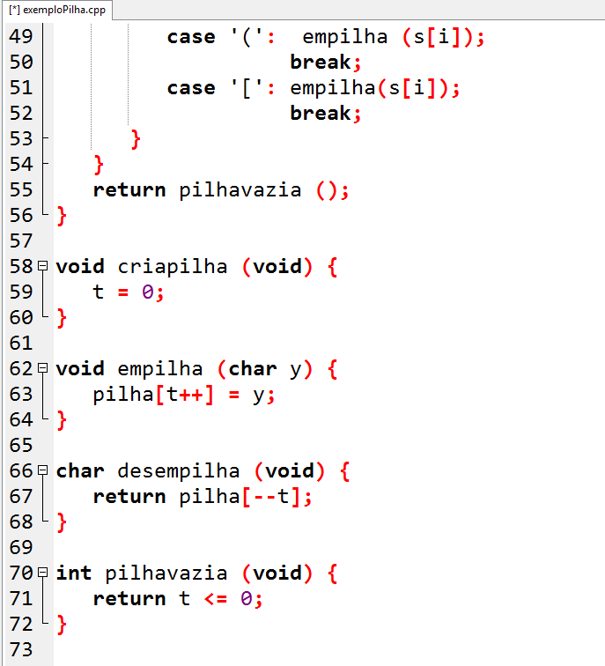

Slide 40
Aplicações de Pilhas
Outra aplicação: notação polonesa
Na notação usual de expressões aritméticas, os operadores são escritos entre os operandos.
Por isso, a notação é chamada infixa.
Na notação posfixa, ou polonesa, os operadores são escritos depois dos operandos.
Eis alguns exemplos de expressões infixas e correspondentes expressões posfixas:

Slide 41
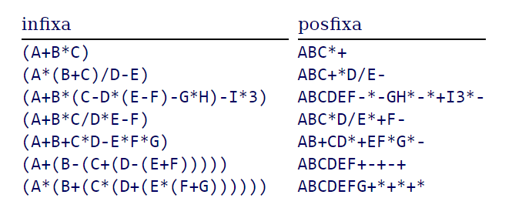
Aplicações de Pilhas

Slide 42
Aplicações de Pilhas
Note que os operandos (A, B, C, etc.) aparecem na mesma ordem na expressão infixa e na correspondente expressão posfixa.
Note também que a notação posfixa dispensa parênteses e regras de precedência entre operadores (como a precedência de * sobre + por exemplo), que são indispensáveis na notação infixa.
Nosso problema: traduzir para notação posfixa a expressão infixa armazenada em uma string inf.

Slide 43
Aplicações de Pilhas
Para simplificar nossa vida, vamos supor que a expressão inf é válida e contém apenas letras ASCII, parênteses, e os símbolos das quatro operações aritméticas.
Todas as operações (em particular - e +) têm dois operandos.
Os nomes das variáveis têm apenas uma letra cada.

Slide 44
Aplicações de Pilhas
A expressão inf está embrulhada em um par de parênteses (ou seja, o primeiro caractere é '(' e os dois últimos são ')' e \0).

Slide 45
Aplicações de Pilhas
O algoritmo lê a expressão inf caractere-a-caractere e usa uma pilha para fazer a tradução.
Todo parêntese esquerdo é colocado na pilha.
Ao encontrar um parêntese direito, o algoritmo desempilha tudo até encontrar um parêntese esquerdo, que também é desempilhado.

Slide 46
Aplicações de Pilhas
Ao encontrar um + ou um - , o algoritmo desempilha tudo até encontrar um parêntese esquerdo, que não é desempilhado.
Ao encontrar um * ou um / , o algoritmo desempilha tudo até encontrar um parêntese esquerdo ou um + ou um - .
Constantes e variáveis são transferidos diretamente de inf para a expressão posfixa.

Slide 47
Aplicações de Pilhas
As variáveis pilha e t são globais.
Vamos supor que o tamanho N da pilha é maior que o tamanho da string inf, e portanto não precisamos nos preocupar com pilha cheia.
Como a expressão inf está embrulhada em parênteses, não precisamos nos preocupar com pilha vazia.

Slide 48
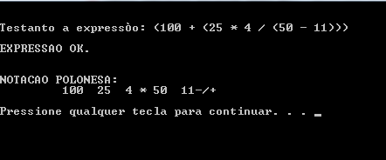
Aplicações de Pilhas
Eis o resultado esperado.

Slide 49
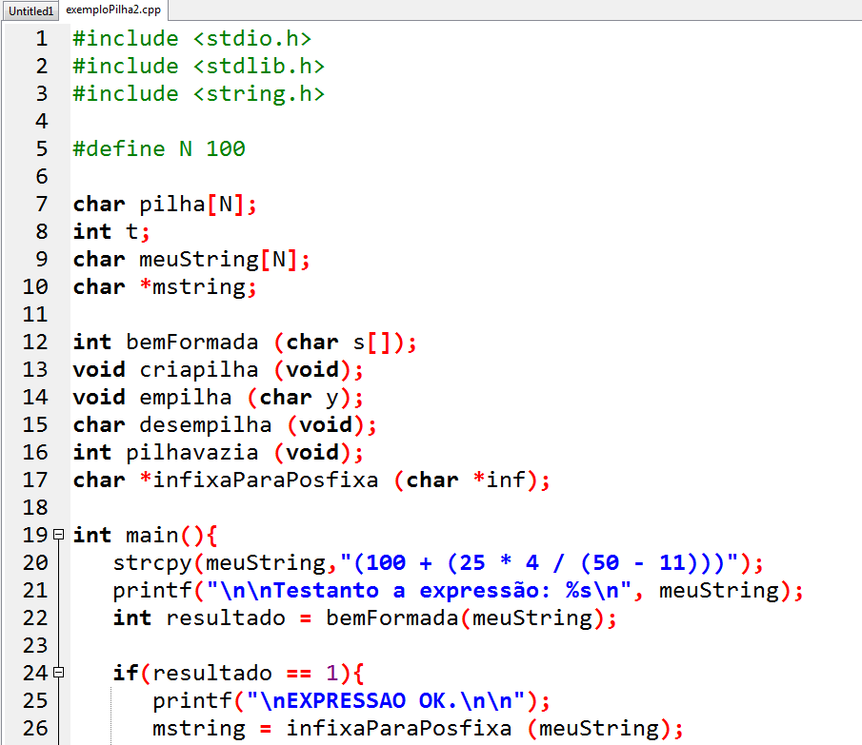
Aplicações de Pilhas

Slide 50
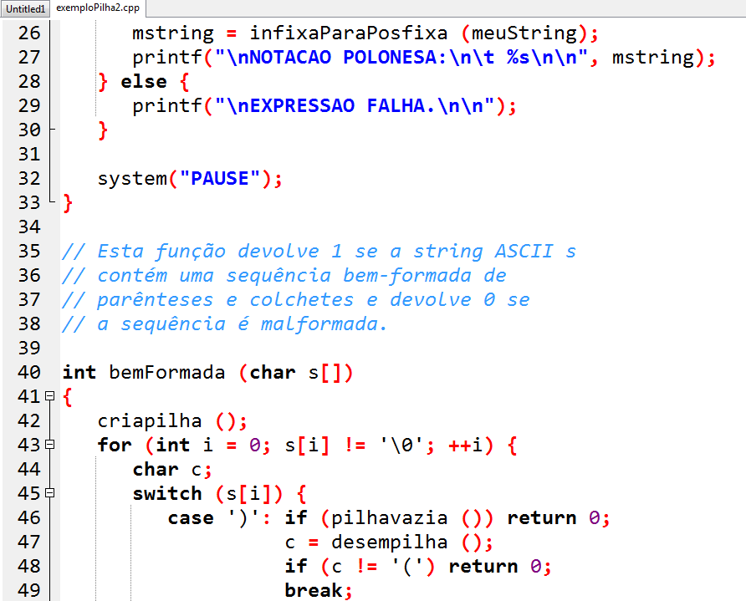
Aplicações de Pilhas

Slide 51
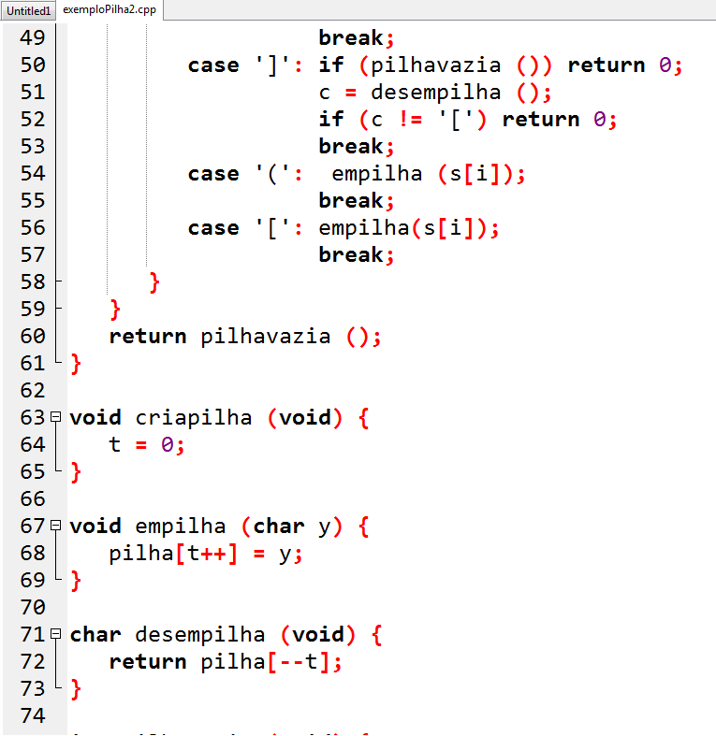
Aplicações de Pilhas

Slide 52
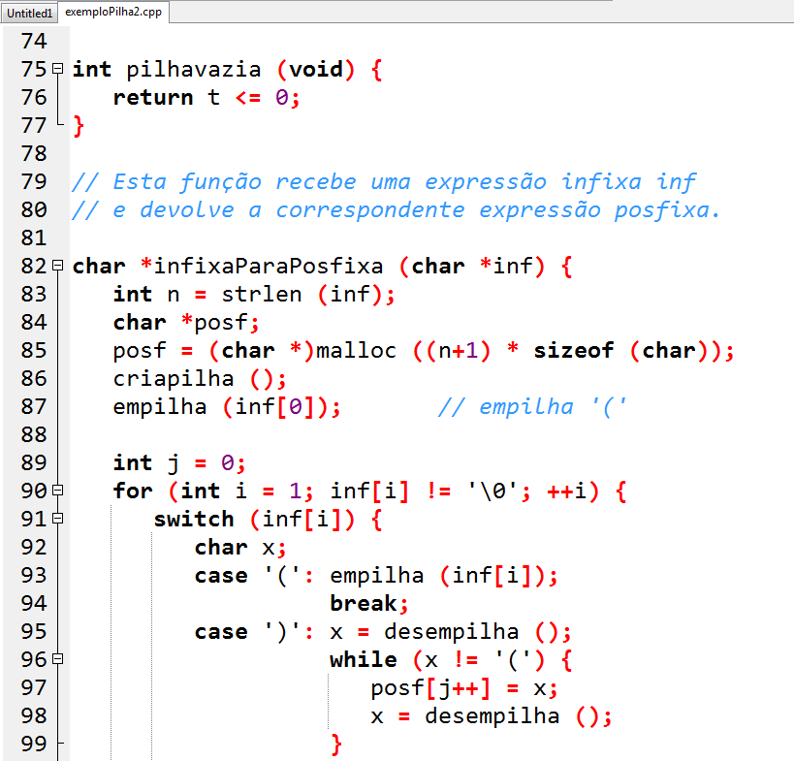
Aplicações de Pilhas

Slide 53
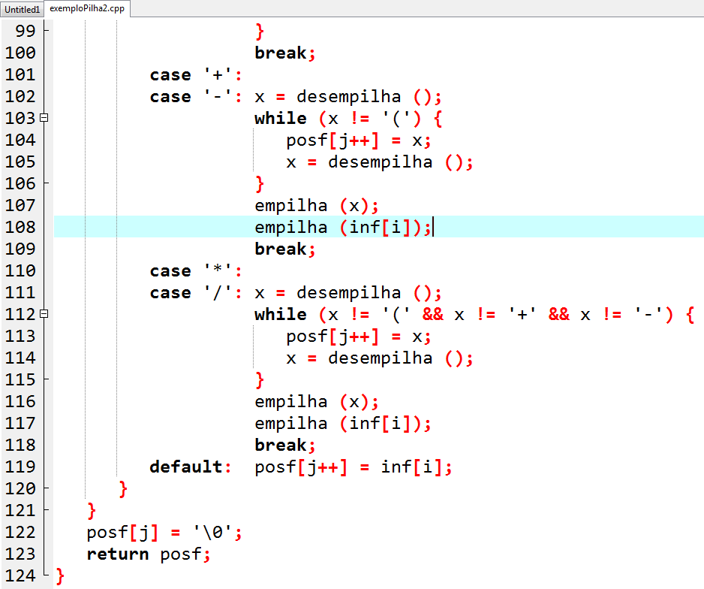
Aplicações de Pilhas

Slide 54
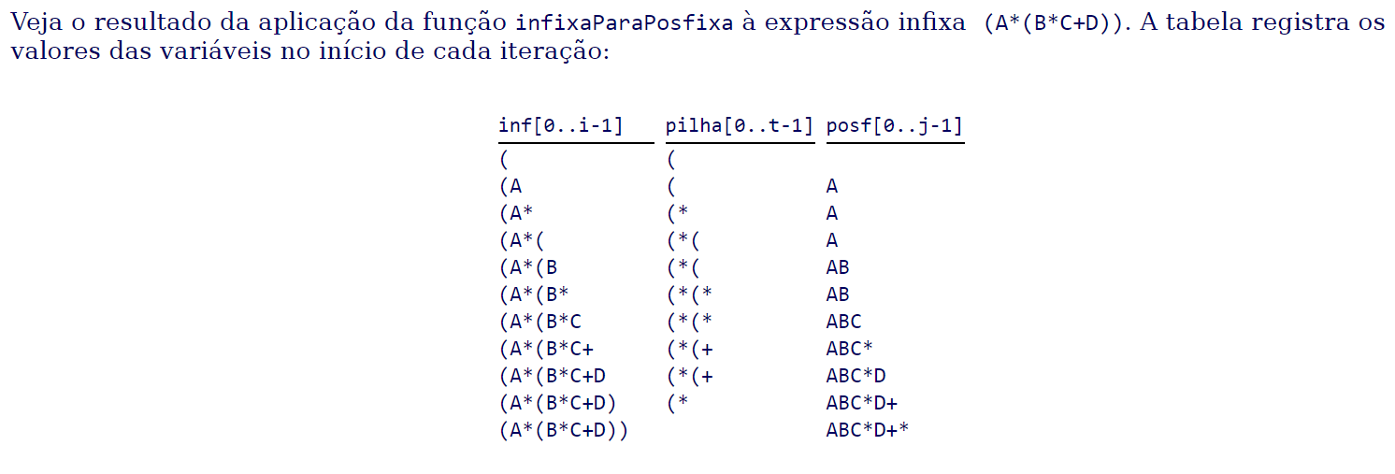
Aplicações de Pilhas

Slide 55
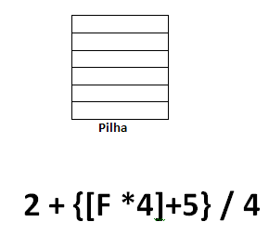
Aplicações de Pilhas

Slide 56
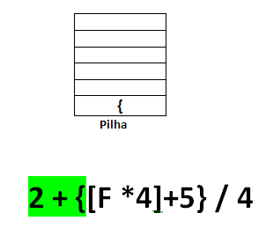
Aplicações de Pilhas

Slide 57
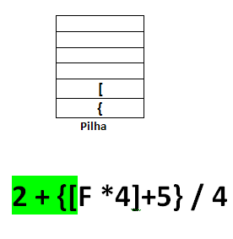
Aplicações Clássicas de Pilhas

Slide 58
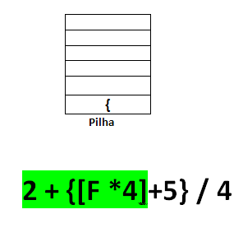
Aplicações de Pilhas

Slide 59
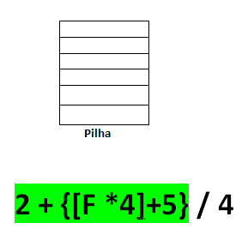
Aplicações de Pilhas

Slide 60
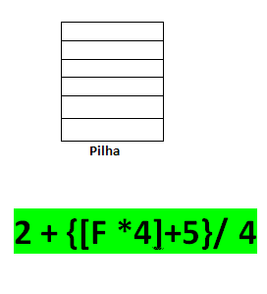
Aplicações de Pilhas

Slide 61
Aplicações de Pilhas
As Pilhas sempre são indicadas para situações em que há necessidade de reversão de uma dada sequência.
É o caso da conversão de um valor inteiro na base 10 (decimal) para outro na base 2 (binária).
Exemplo: (35)₁₀ = (?)₂

Slide 62
Aplicações de Pilhas
35 na base 10 = ? Na base 2
35 : 2 = 17 resto 1 (empilha resto = 1)
17 : 2 = 8 resto 1 (empilha resto = 1)
8 : 2 = 4 resto 0 (empilha resto = 0)
4: 2 = 2 resto 0 (empilha resto = 0)
2 : 2 = 1 resto 0 (empilha resto = 0)
1: 2 = 0 resto 1 (empilha resto = 1)
35 na base 10 = 100011 na base 2
(exibe sequência desempilhada)

Slide 63
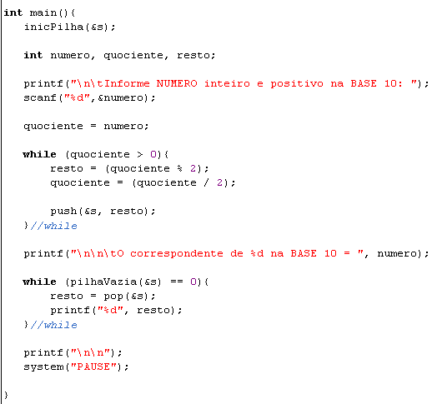
Aplicações de Pilhas

Slide 64
Aplicações de Pilhas
Pilhas podem ser utilizadas também para o controle do ponto de retorno de sub-rotinas.
Quando uma sub-rotina é finalizada, o retorno do controle do fluxo de execução deve ocorrer no ponto seguinte de onde ocorreu a chamada da sub-rotina.

Slide 65
Aplicações de Pilhas
Exemplo: considere uma linguagem hipotética que possui somente o seguinte conjunto de comandos: Leia, Imprima, e Call para chamar sub-rotinas.
Suponha ainda que há um programa composto de um trecho principal, que faz a chamada de três sub-rotinas A, B e C descritas, como apresentado a seguir:

Slide 66
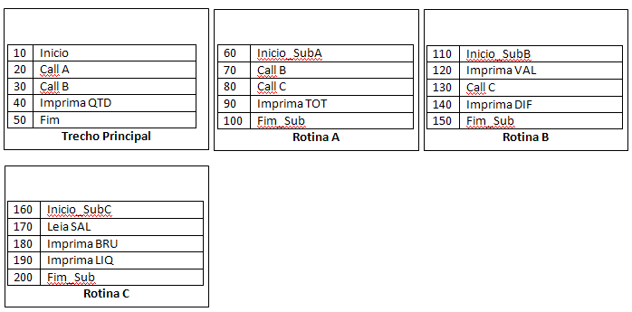
Aplicações de Pilhas

Slide 67
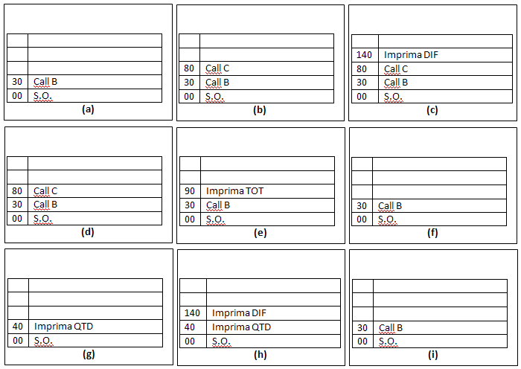

Slide 68
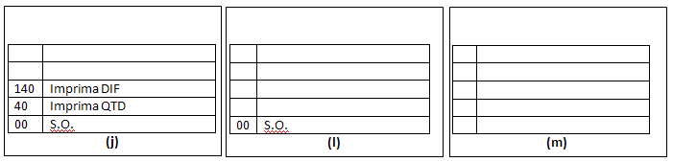
Aplicações de Pilhas

Slide 69
Aplicações de Pilhas
O retorno do fluxo de controle para o sistema operacional (S.O.) seja feito no endereço 00.
A chamada de execução de um programa é realizada à partir do sistema operacional.

Slide 70
Aplicações de Pilhas
Este é o motivo de o endereço 00 S.O. ser colocado na pilha de controle de execução no momento em que o programa é chamado para ser executado.
Durante a execução do trecho principal do programa é realizada a chamada da sub-rotina A (Call A) em 20 Call A.

Slide 71
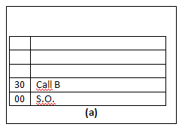
Aplicações de Pilhas

Slide 72
Aplicações de Pilhas
Sempre na chamada de uma sub-rotina, é o endereço seguinte da sub-rotina que deve ser empilhado, e não o endereço da sub-rotina que foi chamada.
Por essa razão, quando 70 Call B é executado na Rotina A o endereço 80 Call C é empilhado.

Slide 73
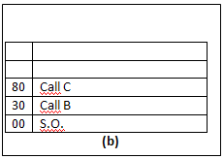
Aplicações de Pilhas

Slide 74
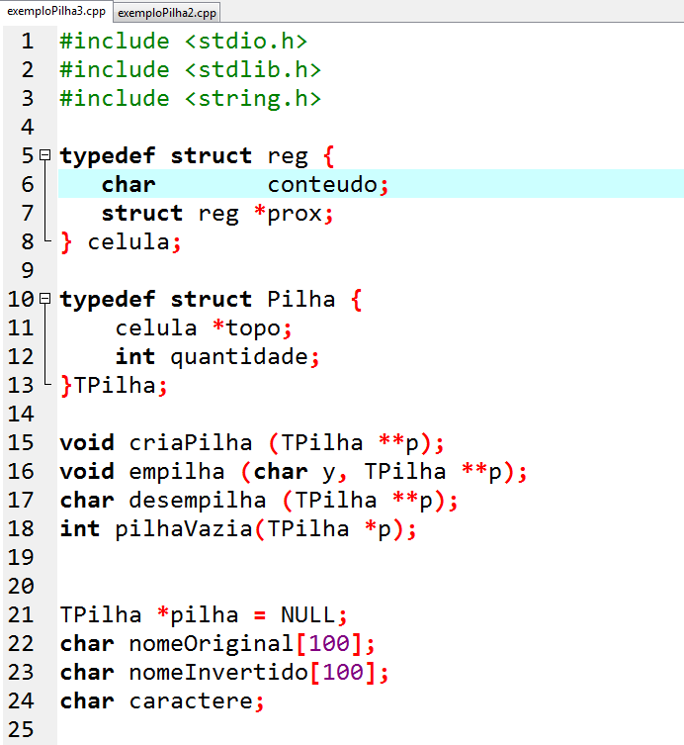
Pilha implementada com Alocação Dinâmica de Memória

Slide 75
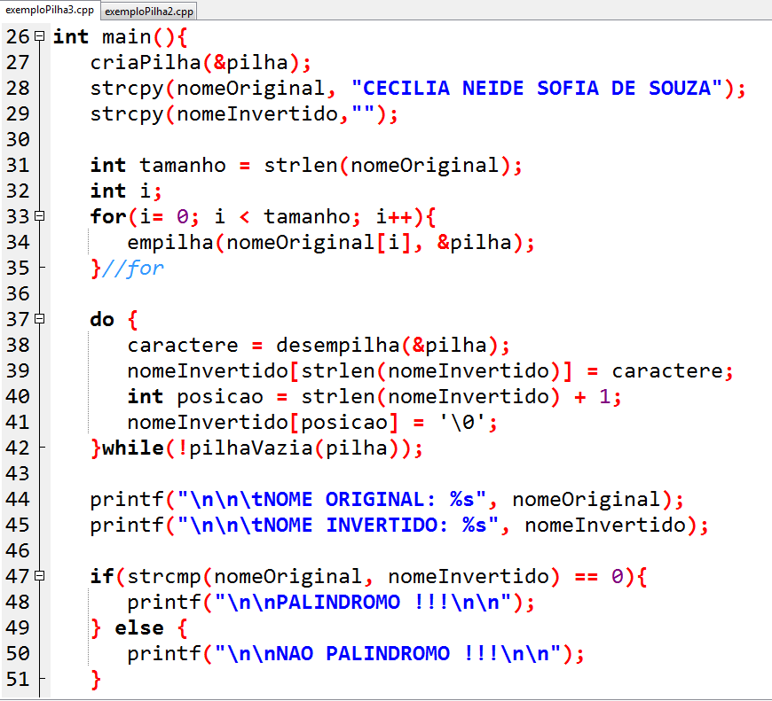
Pilha implementada com Alocação Dinâmica de Memória

Slide 76
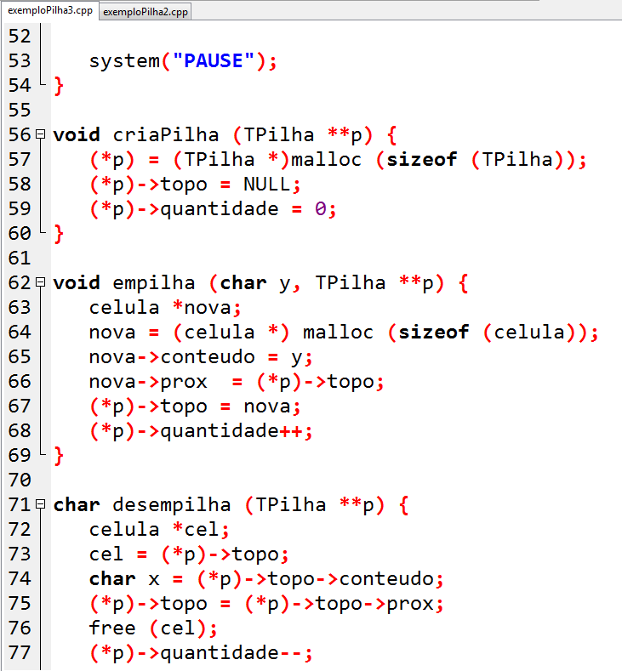
Pilha implementada com Alocação Dinâmica de Memória

Slide 77
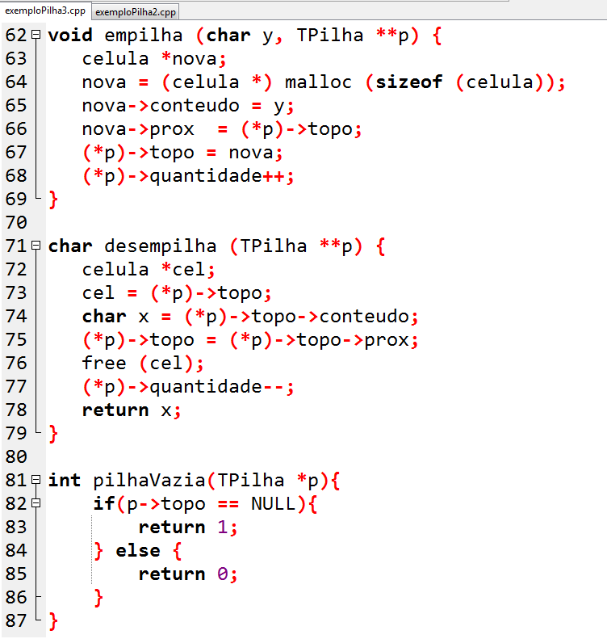
Pilha implementada com Alocação Dinâmica de Memória

Slide 78
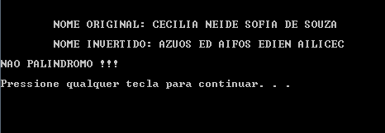
Pilha implementada com Alocação Dinâmica de Memória

